Slide 1


Analyzing eCommerce Business Performance with SQL
Created by:
Aminudin
aminudin.999333@gmail.com
https://www.linkedin.com/in/aminudin-s-m-471032176/
“Aminudin. I have two years of experience as a logistics company leader. I have abilities in data engineering, data analytics, and data science. I am inquisitive about learning new things and have the leadership spirit to work well in groups. I am looking for job opportunities that provide me with opportunities to develop into a professional career.

Slide 2
Overview
“Dalam suatu perusahaan mengukur performa bisnis sangatlah penting untuk melacak, memantau, dan menilai keberhasilan atau kegagalan dari berbagai proses bisnis. Oleh karena itu, dalam paper ini akan menganalisa performa bisnis untuk sebuah perusahan eCommerce, dengan memperhitungkan beberapa metrik bisnis yaitu pertumbuhan pelanggan, kualitas produk, dan tipe pembayaran.”

Slide 3
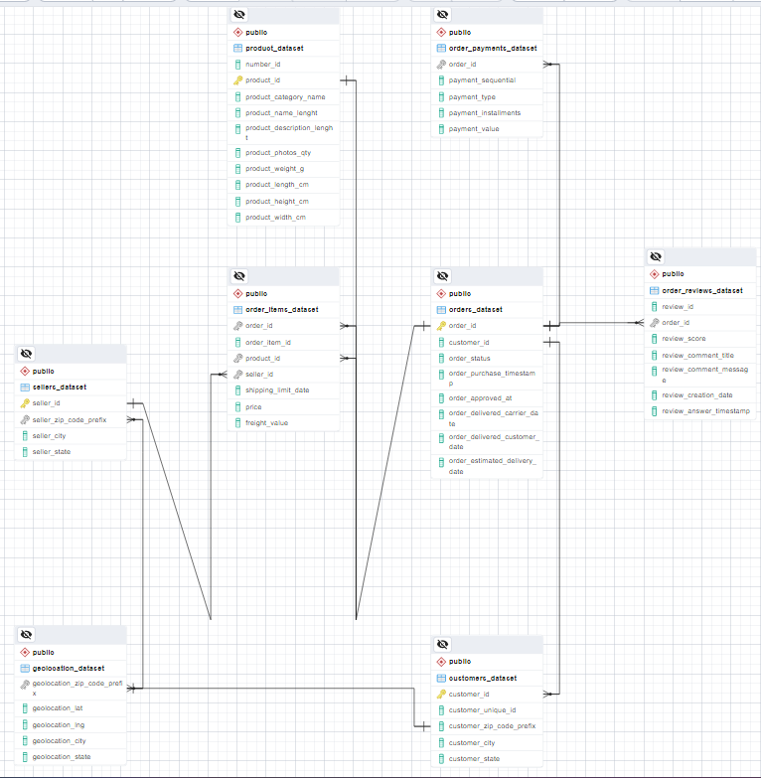
Data Preparation
Entity Relationship Diagram (ERD)
Pada tugas ini saya melakukan pembuatan ERD
dengan proses sebagai beirkut :
Download dataset disini
Melakukan Querying pada postgesql v 15
Membuat Query SQL untuk create table
Membuat Query SQL untuk create FK
Membuat ERD dengan hubungan 1-to-Many
Lihat atau Download ERD disini
Query selengkapnya dapat dilihat disini

Slide 4
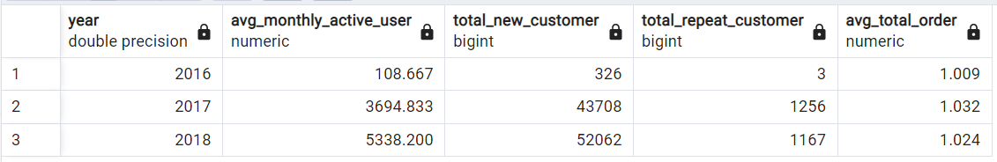
Annual Customer Activity Growth Analysis
Tabel SQL
Query selengkapnya dapat dilihat disini

Slide 5
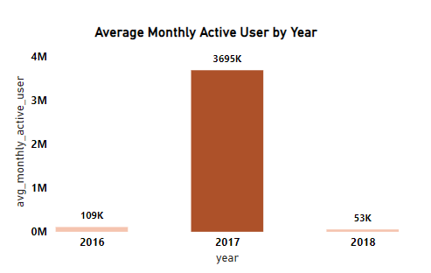
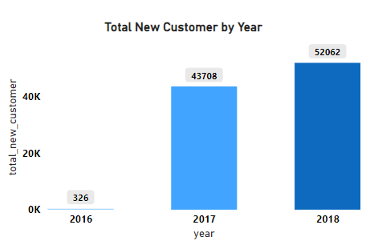
Annual Customer Activity Growth Analysis
Insight
Dari rata-rata Monthly Active User berdasarkan tahun terlihat
Bahwa pada tahun 2017 terjadi trend lonjakan pengguna aktif
hingga mencapai 3695K tetapi pada tahun 2018 terjadi penuruan
secara drastis di angka 53K
Insight
Namun, Growth Total New Customer dari tahun 2016 hingga 2018 terjadi kenaikan setiap tahun nya, puncak awal terjadi pada tahun 2017 yaitu sebesar 43708 customer yang pada sebelum nya di tahun 2016 hanya 326 customer.

Slide 6
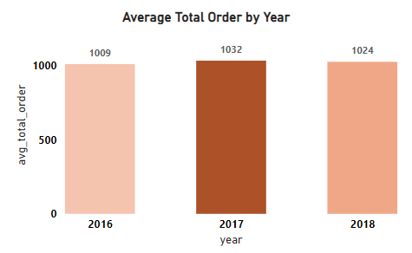
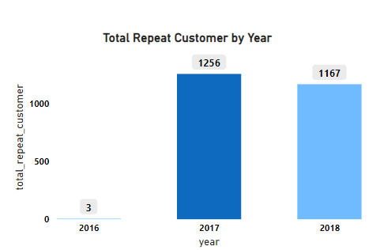
Annual Customer Activity Growth Analysis
Insight
Pada grafik rata-rata Total Order berdasarkan tahun terlihat bahwa order dari tahun 2016 hingga 2018 stagnan di angka 1000.
Insight
Total Repeat Order Customer terbanyak pada tahun 2017 dengan total 1256 customer yang melakukan repeat order kemudian terjadi penurunan pada tahun 2018 yaitu sebesar 1167 repeat order.

Slide 7
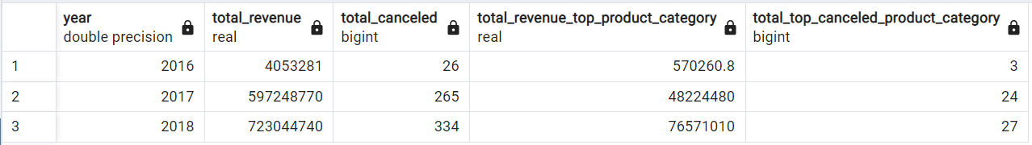
Annual Product Category Quality Analysis
Tabel SQL

Slide 8

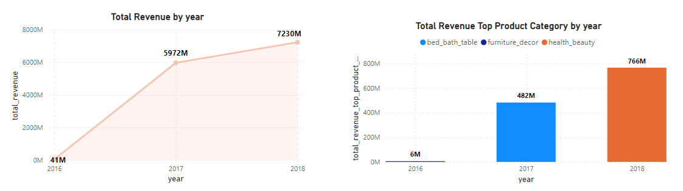
Annual Product Category Quality Analysis
TOTAL REVENUE and TOP REVENUE PRODUCT BY YEAR
Insight
Berdasarkan line chart total Revenue terjadi peningkatan yang signifikan dari tahun 2017 hingga 2018, Revenue terbesar terjadi pada tahun 2018 dengan total revenue sebesar 7230 Millions.
Insight
Total Revenue berdasarkan top product terjadi peningkatan dari 6 millions tahun 2016 naik mencapai 766 millions pada tahun 2018.

Slide 9

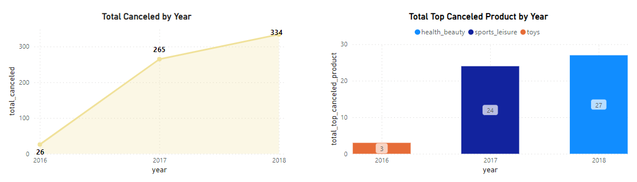
Annual Product Category Quality Analysis
TOTAL CANCELED PRODUCT and TOP CANCELED PRODUCT BY YEAR
Insight
Grafik total canceled berdasarkan tahun, Terlihat bahwa total canceled memiliki tingkat signifikan dari tahun 2016 yang awal nya hanya 26 cancel, pada tahun berikut nya yaitu tahun 2017 dan 2018 meningkat hingga mencapai angka 334 kasus.
Insight
Total top cancel product berdasarkan tahun adalah pada kategori produk health_beauty pada tahun 2018, sedangkan pada tahun sebelum nya terjadi pada kategori sport_leisure dan pada tahun 2016 hanya ada 3 kasus yaitu pada kategori toys.

Slide 10
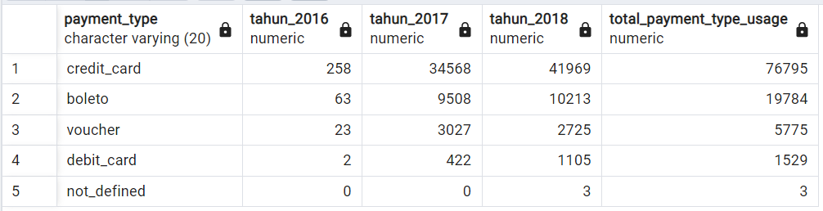
Analysis of Annual Payment Type Usage
Tabel SQL
Query selengkapnya dapat dilihat disini

Slide 11

Analysis of Annual Payment Type Usage
Type pembayaran yang di gunakan :
Credit card, kartu kredit yang diterbitkan oleh bank.
Boleto, metode pembayaran resmi (diatur oleh Bank Sentral Brasil).
Voucher, kupon yang dapat digunakan untuk berbelanja
Debit card, kartu debit atau tabungan
Not defined, tidak terdefinisikan

Slide 12
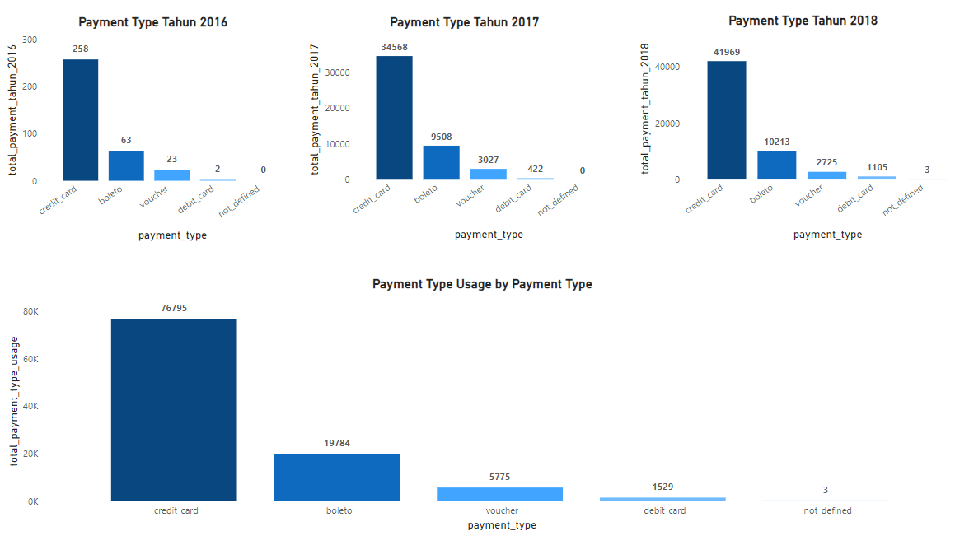
Analysis of Annual Payment Type Usage
Insight :
Berdasarkan hasil dari visualisasi, menunjukan bahwa type pembayaran terfavorit dari tahun 2016 hingga tahun 2018 yaitu type pembayaran melalui credit card dengan rincian sebagai berikut :
Tahun 2016 sebanyak 258 transaksi
Tahun 2017 naik sebanyak 34.568 transaksi
Tahun 2018 juga mengalamai kenaikan sebanyak 41.969 transaksi
Jika dikalkulasikan total transaksi pembayaran menggunakan credit card sebanyak 76.795 transaksi.

Slide 13
Thank you!
Any Question ?
DM me on Linkedin

Slide 14

Certificate of Completion

